Slide 1
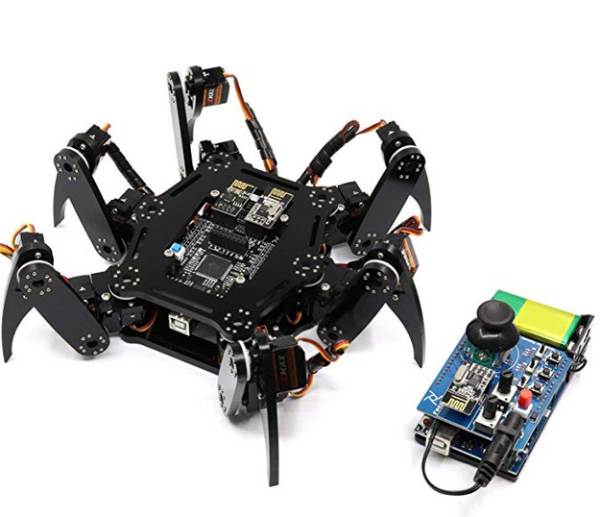
Hexapod Speech
Recognition
Cordier Florent
Azoulay Stéphane
Jalabert Flavien
Hervé Louis

Slide 2
Sommaire
Objectif
Schémas Matériel et Logiciel
Solutions apportées
Problèmes rencontrés
Conclusion
Notes:
Bonjour a tous, nous sommes le groupe MG composé de … et nous allons vous parler de notre projet de robot contrôlé par la voix.
Durant la prochaine demi heure nous allons vous presenter comment nous avons developper notre projet.

Slide 3
Objectifs
Synthèse
Partie Hexapod
Partie Application Web/Mobile
Partie API
Partie Reconnaissance Vocale

Slide 4

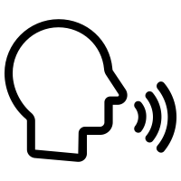

Contrôler un robot avec la voix
Notes:
l’enoncé de notre projet est simple : controler un robot avec la voix, pour se faire nous avons diviser le projet en 4 parties

Slide 5
Partie Hexapod
Le broker permet d’envoyer des actions via wifi à l’hexapod
Notes:
dans cette partie l’objectif est d’envoyer des bytes en wifi à l’hexapod

Slide 6
Partie Application Mobile
Récupérer des données et créer les boutons qui correspondent aux mouvements de l’hexapod.
Notes:
Pour cette partie l’application mobile à pour but de contrôler l’hexapod, cette partie découle d’une contrainte dans le cadre de nos études

Slide 7
Partie API
Traiter toutes les entrées http sur la raspberry et les convertir en commandes pour l’hexapod
Notes:
l’objectif de cette partie est de traiter les commandes recues par les end devices et de les envoyer au broker

Slide 8
Partie Reconnaissance Vocale
Traiter la voix et en sortir les commandes pour l’hexapod
Notes:
l’objectif de cette partie est de retranscrire des commandes vocales en requete http

Slide 9
Schémas
Matériel
RaspBerry Pi
Respeaker
Hexapod
Logiciel
Matériel et Logiciel

Slide 10
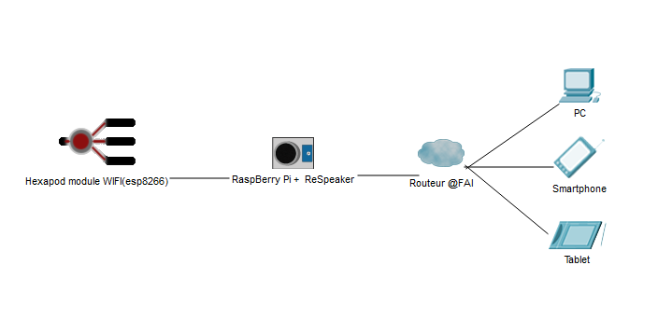
Schéma Matériel:
Notes:
L’hexapod équipé du module Arduino communique avec la Raspberry Pi équipé du Respeaker
On utilise la fonction routeur des FAI afin de controler l’hexapod depuis n’importe quel terminal(PC,Smartphone,Tablette) ou directement par la voix en WiFi

Slide 11
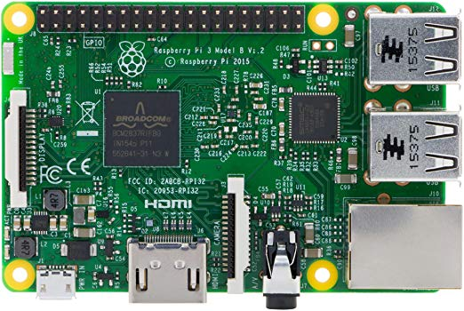
Raspberry Pi 3
x1 Câble HDMI.
x2 USB pour le clavier et la souris.
x1 Câble USB pour l’alimentation de l’appareil.

Slide 12
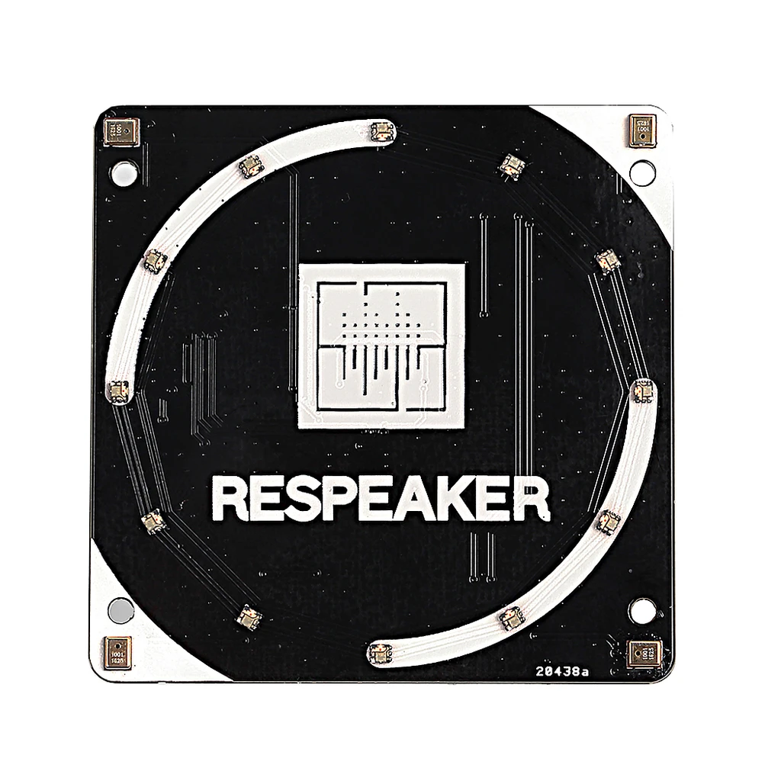
Respeaker
Montage du respeaker sur la raspberry pi
Installation des dépendances
Test des cas d’utilisation avec les outils intégrés
Notes:
un respeaker est un microphone qui traite les données vocales

Slide 13
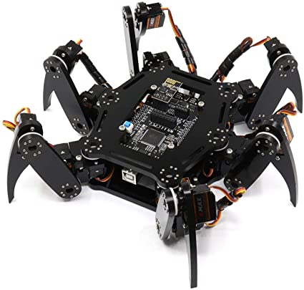
Hexapod Freenove
Montage du robot
Utilisation des applications intégrées pour faire fonctionner le robot
Notes:
l’hexapod est un robot produit par freenove , il est monté sur une arduino MEGA 2560 et est équipé d’un module wifi esp8266

Slide 14
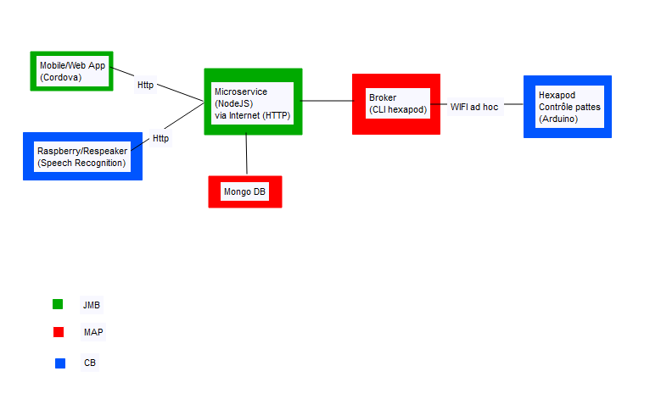
Schéma Logiciel:
Notes:
l’architecture logiciel se découpe en 3 grandes parties:
une partie internet, une partie contrôle et la partie robot
nous allons maintenant vous décrire précisément comment fonctionne le projet

Slide 15
Solutions Apportées
API NodeJS
Application Web/Mobile
CLI Hexapod
Reconnaissance Vocale

Slide 16
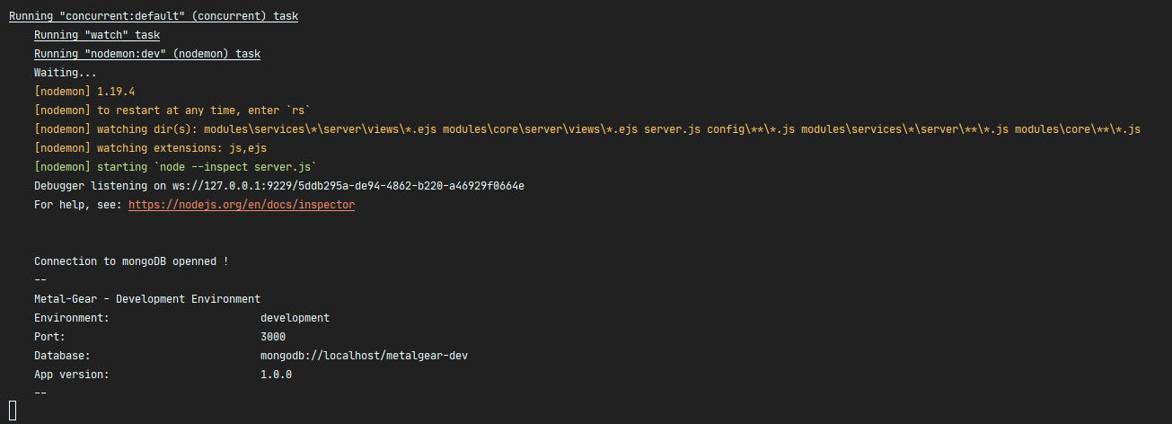
Serveur de Coordination

Slide 17
Serveur de Coordination : Architecture Logicielle
Controllers
End devices / Respeaker
API
CLI Hexapod
NodeJS Spawn
MongoDB

Slide 18
Serveur de Coordination : Fonctionnement Controller
DB Models
Controllers
Routes

Slide 19
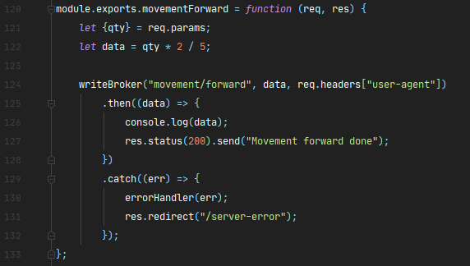
Serveur de Coordination : Example Controller

Slide 20
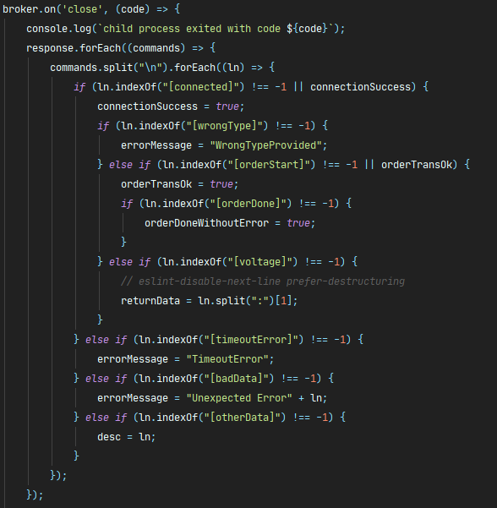
Serveur de Coordination : Traitement réponse

Slide 21
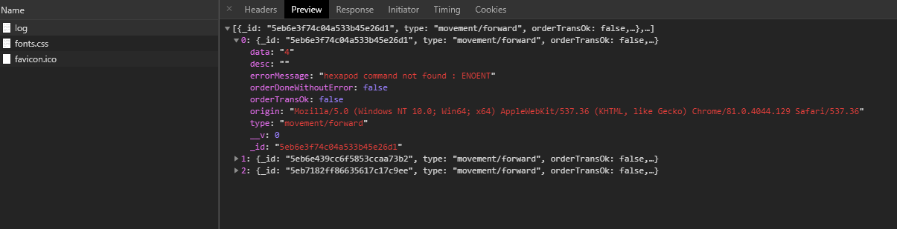
Serveur de Coordination : Journal D’événement

Slide 22
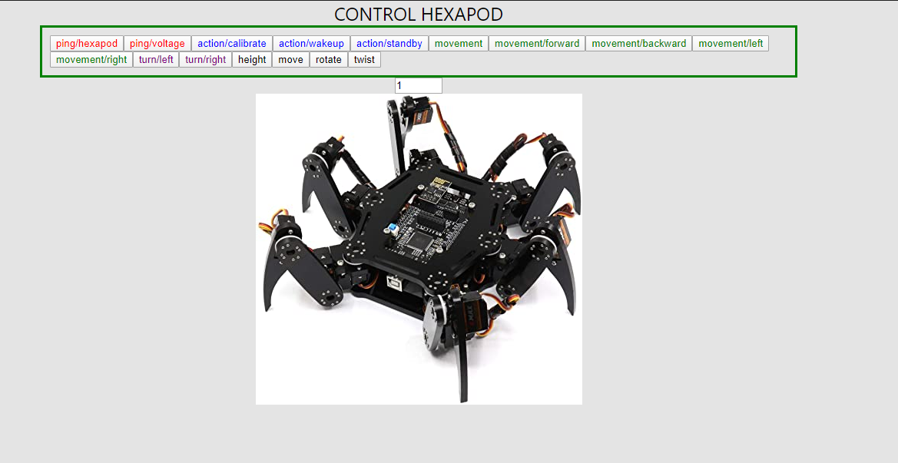
Application Mobile
Affichage Application

Slide 23



Application Mobile
Cordova Installation

Slide 24
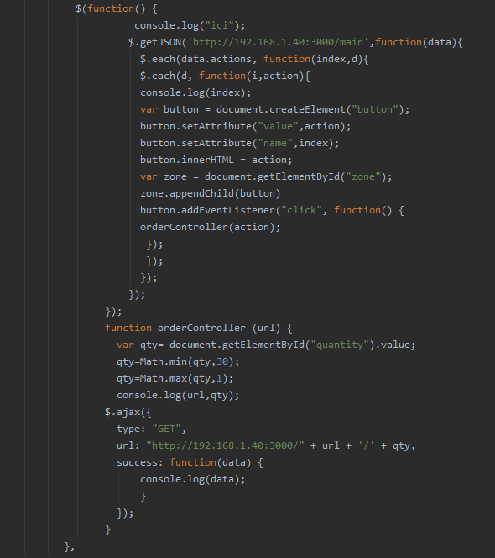
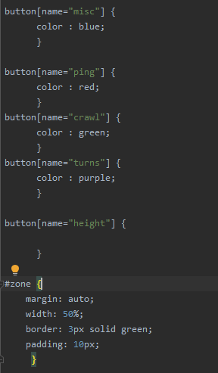
Application Mobile
Call api
Css

Slide 25
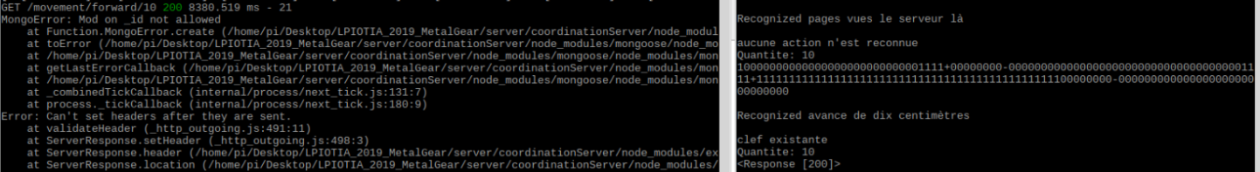
Application
Envoie des actions avec les quantités vers l’api
Aperçu de l’api pour montrer la bonne réception des actions envoyer par l’applications

Slide 26
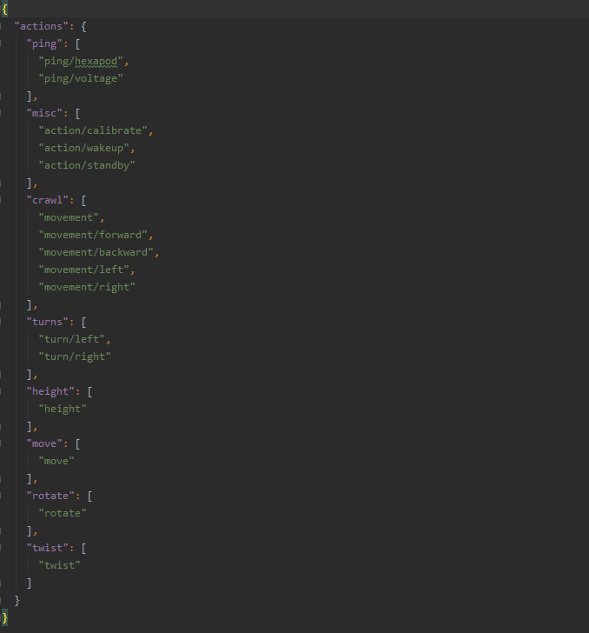
Application Mobile
Package json

Slide 27
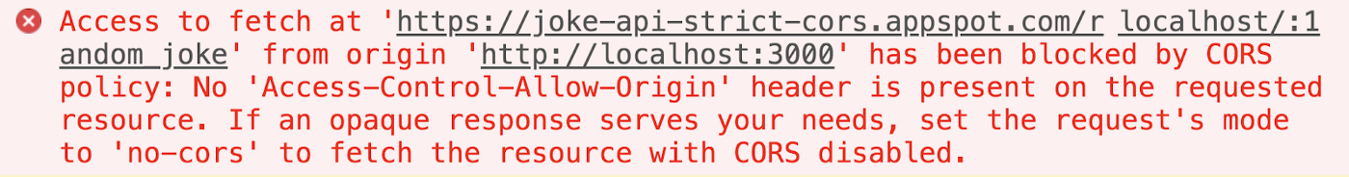
Application Mobile
Probleme Corse

Slide 28
Schéma Broker
JS SPAWN
Wifi Socket
API
Broker Python
Hexapod
Hexapod -t “movement/forward” -q 10
Byte[128,80,129]

Slide 29
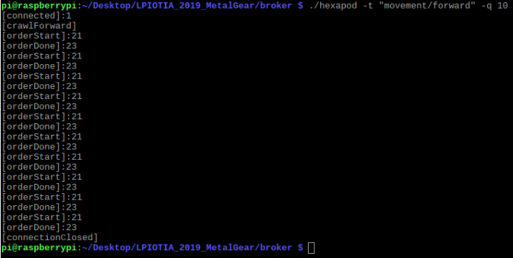
Test du Broker

Slide 30
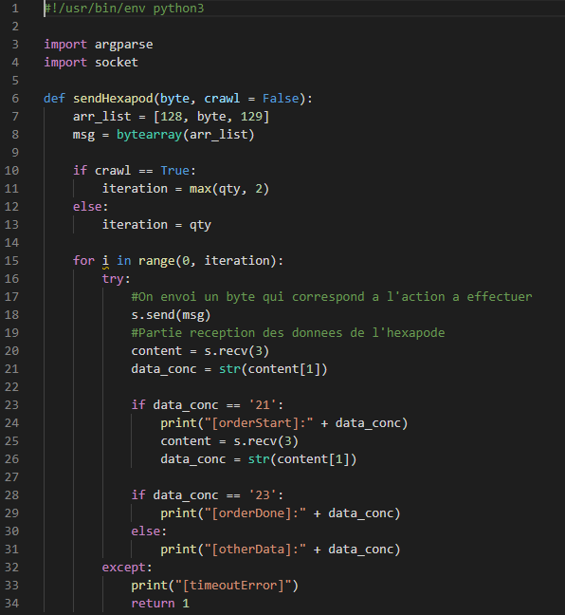
Broker: sendHexapod()

Slide 31
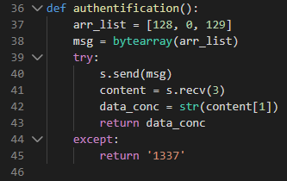
Broker: authentification()

Slide 32
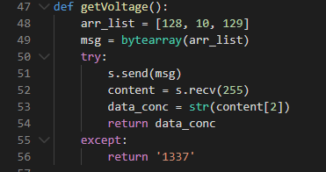
Broker: getVoltage()

Slide 33
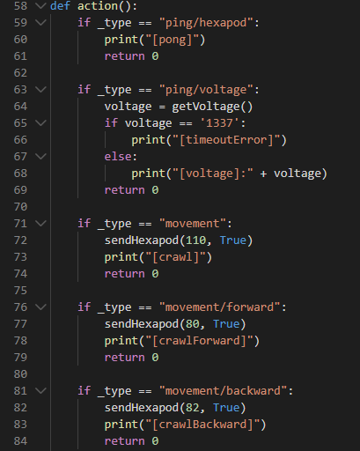
Broker: action()

Slide 34
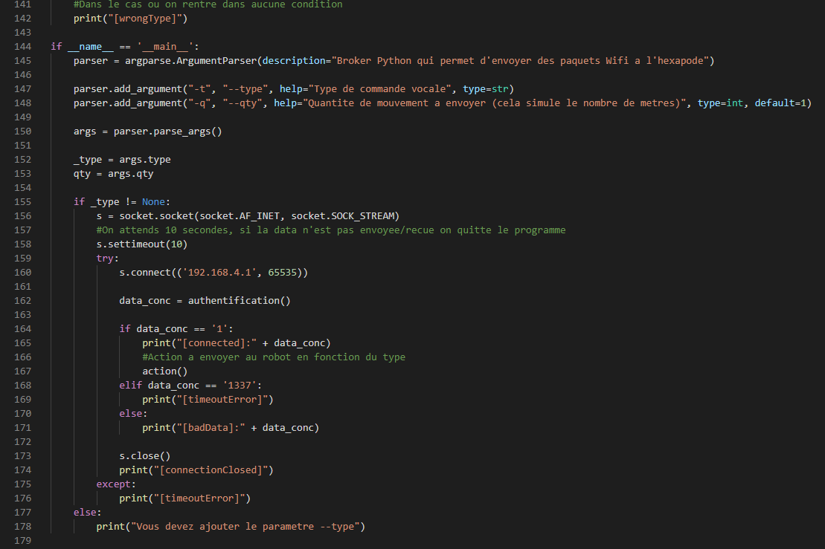
Broker: Main

Slide 35
Schéma Reconnaissance Vocale
Voix ->
Script de reconnaissance vocale
API Bing
<- Texte
http://localhost:3000/movement/forward/10
->
Traitement des données vocales
Ping en GET sur l’API Interne

Slide 36
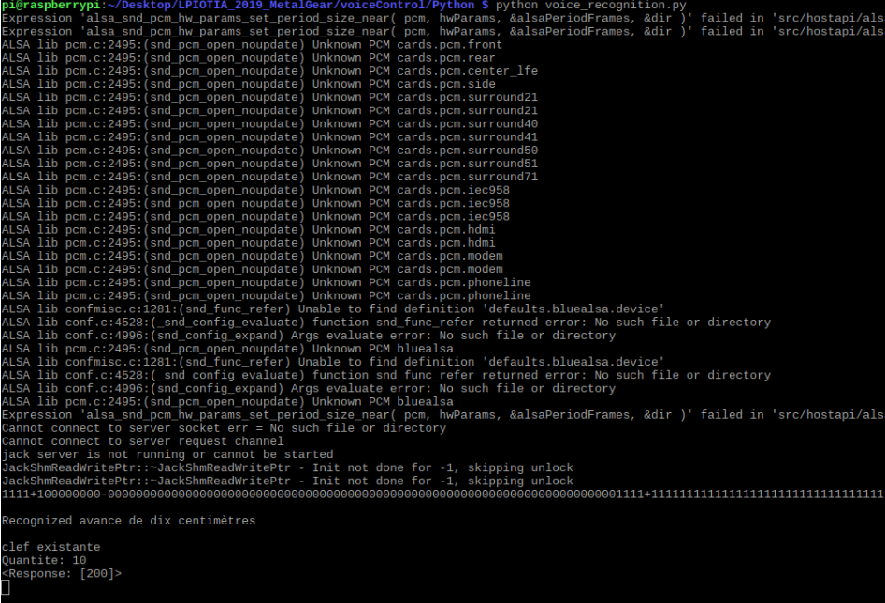
Reconnaissance Vocale
Notes:
Pour réaliser le projet nous allons utiliser l’IDE Spyder3 sur le langage Python afin de récupérer les données vocales du respeaker sur la Raspberry.
Ces données vocales seront converties en string puis dans un switch case, nous auront différents cas à traiter correspondant aux différentes commandes vocales.
Ces commandes seront envoyées à l’araignée et elle effectuera les ordres qu’elle aura reçue de la raspberry.

Slide 37
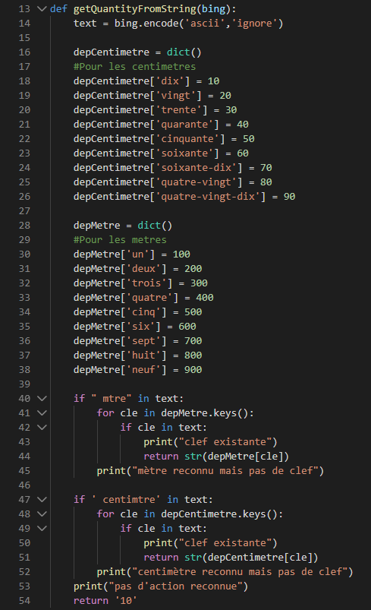
Reconnaissance Vocale: getQuantityFromString()

Slide 38
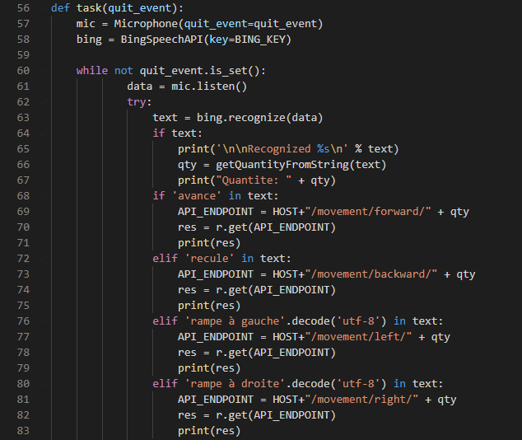
Reconnaissance vocale Task
Notes:
Collecte dans un code python développé sur Visual studio code de la task voice recognition:celle-ci va envoyer au service web un call API qui contiendra le mouvement avec une valeur qui correspond aux mesures de distance du mouvement.

Slide 39
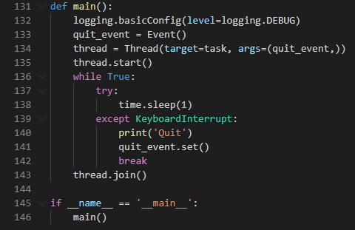
Reconnaissance vocal Main
Notes:
définition de la fonction main qui sert à demarrer le script
il contient une boucle infini qui écoute les entrées voix et qui s’arrete si on tape cont C dans la console

Slide 40
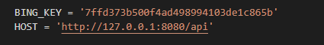
API
Notes:
on a créé un compte sur bing qui nous fournit une clé d'authentification qui permet d’envoyer nos fichiers audio et de récupérer un fichier texte

Slide 41
Problème rencontrés

Slide 42
Versions MongoDB Raspberry Pi
Latest MongoDB versions are 4.x
Raspberry Pi MongoDB version : 2.4.14
Notes:
On s’est aperçu que les versions de mongoDB sur rasp était en 2.4.14 alors que les plus récentes sont en 4.x On a donc eu des problèmes de compatibilités

Slide 43
Hexapod : les batteries
Difficulté pour les tests car les batteries ne tenaient pas la charge lors des phases de montage.

Slide 44
Problème de vocabulaire
La librairie respeaker avait un vocabulaire peu élevé du coup on a dû utiliser l'API bing pour la remplacer grâce à un vocabulaire plus riche.

Slide 45
Problème drivers ALSA
Une erreur apparaissait lors du démarrage de mon script de reconnaissance vocale.
J’ai donc essayé de réinstaller l’OS de raspberry et de modifier des fichiers configurations mais le problème persistait.
En fin de compte il n'influence pas sur le fonctionnement du script.
Notes:
Cette erreur m’a fait perdre du temps alors qu’elle n’était pas grave

Slide 46
Librairie OFFICIELLE non à jour
La librairie respeaker de BingSpeechAPI n’était plus à jour depuis quelques années.
Les URLs pointant vers l’API n’étaient notamment plus les bons et les données JSON interprétés avaient changés.
J’ai du avec Flavien changer le code de la librairie afin que nous puissions utiliser l’API Bing correctement.
Notes:
Fichier lib non à jour du coup on a du l’update

Slide 47
Problème Broker
On ne savait pas si on partait sur un broker Mosquitto ou si on allait le faire à la main.
En fait, l’hexapod ne pouvait pas se subscribe au broker nous avons donc décider de le coder en partant de zéro afin qu’il puisse communiquer facilement à l’hexapod via socket.
Notes:
Hexapod n’a pas pu subscribe il fallait en créer un custom

Slide 48
Comment gérer la connexion ?
Raspberry: Ethernet + Wifi
Ethernet: Connexion au routeur pour que les périphériques puissent se connecter à la raspberry.
Wifi: Connexion Ad Hoc à l’hexapod pour envoyer des bytes en socket.
Notes:
WIFI + Ethernet au routeur pour les périph finaux

Slide 49
Conclusion
Démonstration (POC)
Ce qu’il reste à faire
Evolutions
Bilan

Slide 50
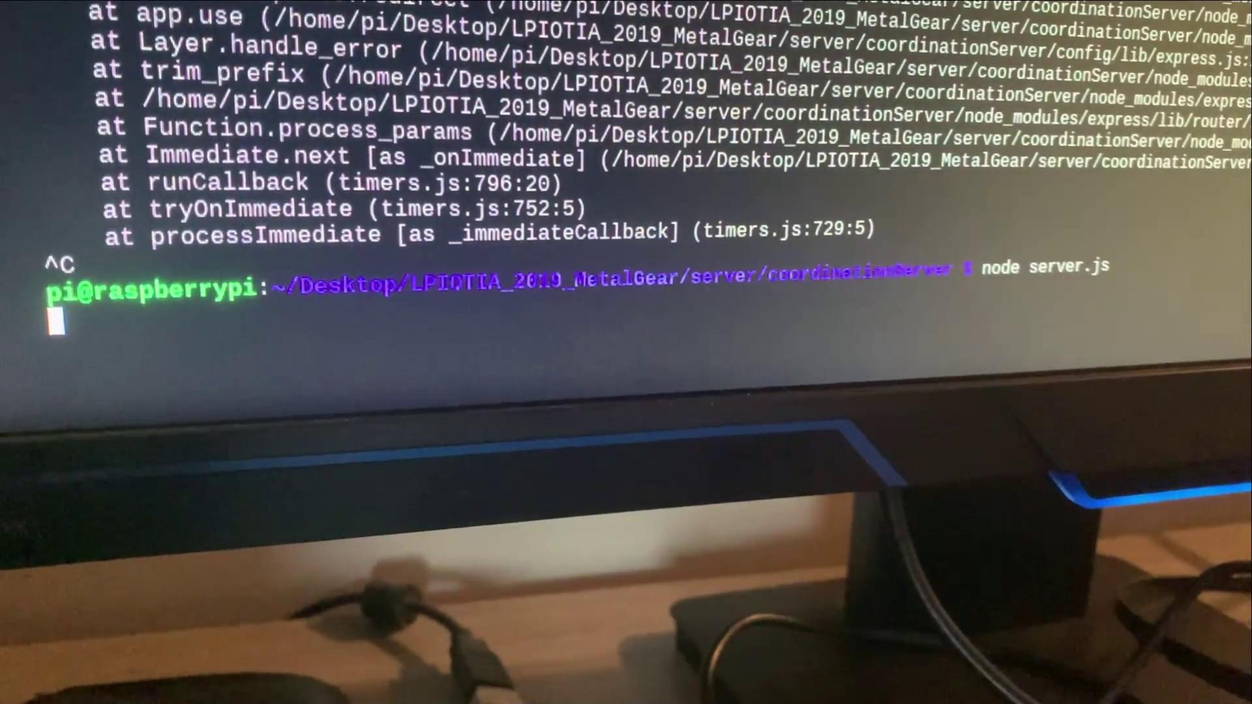
Démonstration
Notes:
2.06

Slide 51
Ce qu’il reste à faire
Serveur HTTPS et authentification pour l’api
Application Web/Mobile affiche les logs
Notes:
Sécurisation du réseau de l’hexapod
mise en place d’un serveur https et un moyen de se logger pour utiliser l’application
Sur partie Mobile Afficher les actions réalisées par l’hexapod

Slide 52
Evolutions
Commandes vocales complexes (ex : “danse”, “tourne sur toi même”, …)
Ajout d’une caméra et d’un flux de streaming OTT
Notes:
nous avons pensé également à diverses évolutions possibles pour le robot tel que des commandes vocales plus poussées , l’ajout d’une caméra qui nous permettra d’obtenir un flux de streaming OTT

Slide 53
Bilan
1M$

